Slide 1


Khởi động

Slide 2


Viết vào bảng con
lúng túng
ngập ngừng
kiên nhẫn
Notes:
Bài giảng thiết kế bởi: Hương Thảo - tranthao121006@gmail.com

Slide 3



Tiết 3: Viết

Slide 4



3
2
Bài tập: Sắp xếp tên theo bảng chữ cái.
1
Bài tập: Tìm chữ cái còn thiếu.
Nghe - viết “Một giờ học”.

Slide 5
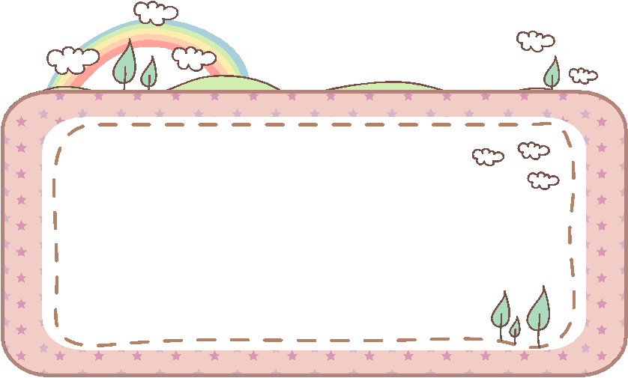
Một giờ học
Đúng là nói trước cả lớp thì chẳng dễ chút nào. Lúc đầu, Quang còn ngượng nghịu. Nhưng nhờ thầy giáo và các bạn động viên, Quang đã tự tin hơn và nói một cách lưu loát.

Slide 6



Các từ dễ viết sai
Quang
ngượng nghịu
lưu loát
Khi viết đoạn văn cần chú ý điều gì?

Slide 7

VIẾT BÀI
Học sinh viết bài vào vở ô li

Slide 8

Tìm những chữ cái còn thiếu trong bảng. Học thuộc tên các chữ cái.
Số thứ tự | Chữ cái | Tên chữ cái
20 | p | pê
21 | q | quy
22 | r | e-rờ
23 | s | ét-sì
24 |  | tê
Số thứ tự | Chữ cái | Tên chữ cái
25 |  | u
26 | ư | ư
27 |  | vê
28 | x | ích-xì
29 |  | i dài
u
v
t
y
Notes:
Bài giảng thiết kế bởi: Hương Thảo - tranthao121006@gmail.com

Slide 9

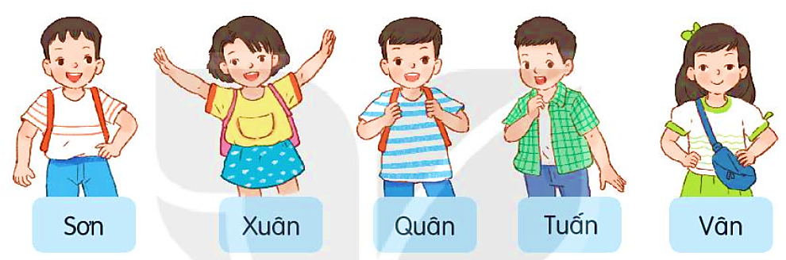
Sắp xếp tên các bạn dưới đây theo đúng thứ tự trong bảng chữ cái. Viết lại tên các bạn theo thứ tự đã sắp xếp.

Slide 10
Sắp xếp tên các bạn dưới đây theo đúng thứ tự trong bảng chữ cái. Viết lại tên các bạn theo thứ tự đã sắp xếp.
→ Quân, Sơn, Tuấn, Vân, Xuân.

Slide 11



Củng cố,
dặn dò

